Slide 1
EEG & ERP

Slide 2
EEG (Electroencephalogram)
Electrical activity of the brain measured by electrodes on the scalp
Amplify the signal
Plot the changes in voltage over time

Slide 3
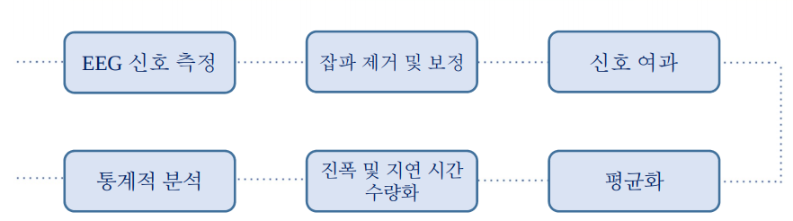
EEG
Notes:
EEG는 근육 떨림, 주변 전자기파 등의 노이즈에 매우 민감 → 차폐시설, 젤 등 필요
차폐시설 안에서 전극을 부착하고 젤을 바름
100mV 이내에서 측정한 EEG 신호를 1,000~100,000배 증폭
이렇게 측정한 뇌파는 보정되어야하는데, 눈을 깜빡일 때 마다 high voltage가 나타나므로 이를 제거한다
이 외에 머리/목 근육 움직임, 이마 근육 움직임 등을 제거하고 잡파 제거필터를 이용하여 잡파를 효과적으로 제거한다
신호를 여과할 때에는 일반적인 전기적 신호에 따라 0.1Hz 이하이거나 15Hz 이상인 신호를 필터로 제외한다

Slide 4
ERP(Event-related Potential)
Electrical potentials that are related to specific events
뇌의 활동에 대한 단서
어떤 처리 과정이 실험 조작으로 인해 영향을 받는지 직접적으로 알 수 있음
BUT onset of the stimulus need to be clear

Slide 5
Basic Electrical Concepts
Current(전류)
Voltage(전압)
Resistance(저항)
Electricity and Magnetism(전기와 자기)
Notes:
전류는 전자들이 이동하면서 전하를 운반하기 때문에 생기는 흐름
+에서 –로 흐름
단위는 암페어
전압은 전류를 흐르게 하는 힘
Current = flow, voltage = pressure
전위가 높은곳에서 낮은 곳으로 이동
단위는 볼트
저항은 전류가 흐르는 것을 막는 작용
단위는 옴
전류가 흐르면 그 주위에 자기장이 형성되며 자기장이 도체를 통과하면 전류가 흐른다

Slide 6
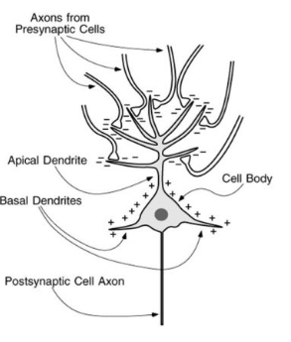
Neural Origins
Electrical Activities in Neurons : Action potential & Postsynaptic potential
EEG records postsynaptic potential
Notes:
Action potential은 너무 빨리 변화해서 field potential을 만들지 못한다. 따라서 EEG에 기록되는 것은 field potential that is caused by postsynaptic potential

Slide 7
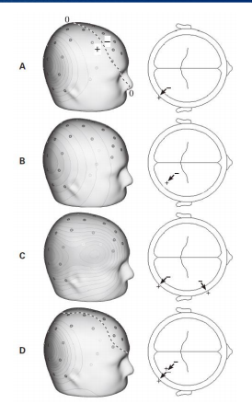
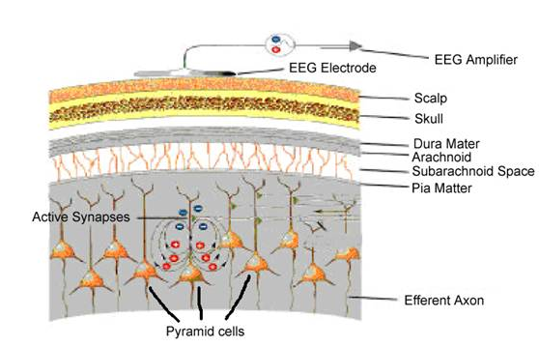
Dipole & Inverse Problem

